Slide 1
Desafio Onboarding Lenovo Fase I – Workshop:
Windows Server
Charles Neves Epifanio de Oliveira charles.oliveira@facens.br
Leonardo dos Reis Souza leonardo.souza@facens.br
Notes:
Apresentação do desafio
Apresentação dos integrantes

Slide 2
Agenda
01
02
03
04
05
06
Servidores
Windows Server
Instalação
Contextualização
Conceito
Contextualização
Licenças
Instalação e configurações iniciais
Active Directory
Configuração AD DS
DNS
Conceito e aplicação
Configurações relevantes
Configurando DNS
Notes:
Apresentação do conteúdo
Pequeno resumo de cada conceito

Slide 3
Agenda
07
08
09
10
DHCP
GPMC
Segurança
Aplicando políticas
CVEs
Controle e distribuição de IPs
Conclusão
Notes:
Apresentação do conteúdo
Pequeno resumo de cada conceito

Slide 4
01
02
Vamos estabelecer alguns conceitos....
Fazer algumas práticas

Slide 5


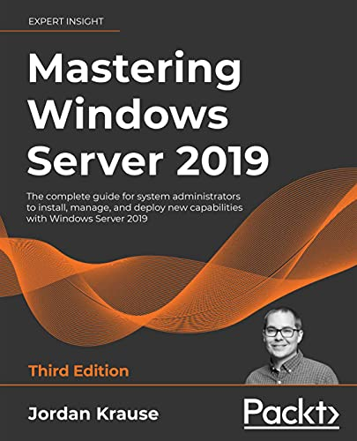
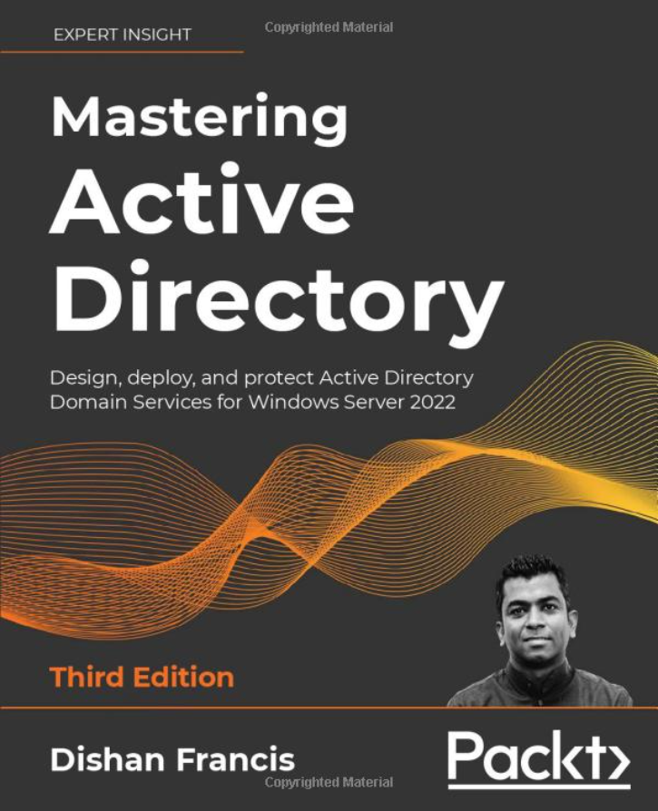


Princinpais Referências

Slide 6
01 Servidores
O que são servidores?
Mercado de SO’s de servidores
Conceito

Slide 7
O que são servidores?
Servidores têm diferentes aplicações e funcionalidades!
Aplicação
Impressoras
Computação
Catálogos
Web
Base de dados
Comunicação
Jogos
Arquivos
Fax
Mail
Etc.
Fonte: Geeks for Geeks. Disponível em: https://www.geeksforgeeks.org/servers-in-computer-network/

Slide 8
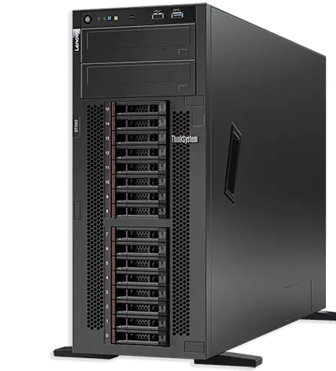
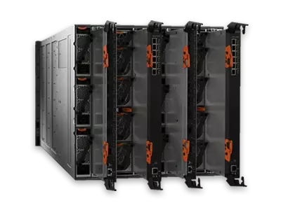
O que são servidores?
Alta disponiblidade;
Muito poder de processamento;
Alto custo.

Slide 9
U$D92,74 B
Mercado de Sistemas Operacionais de Servidores em 2021, bilhões de dólares
Fonte disponível em: https://www.fortunebusinessinsights.com/server-operating-system-market-106601

Slide 10
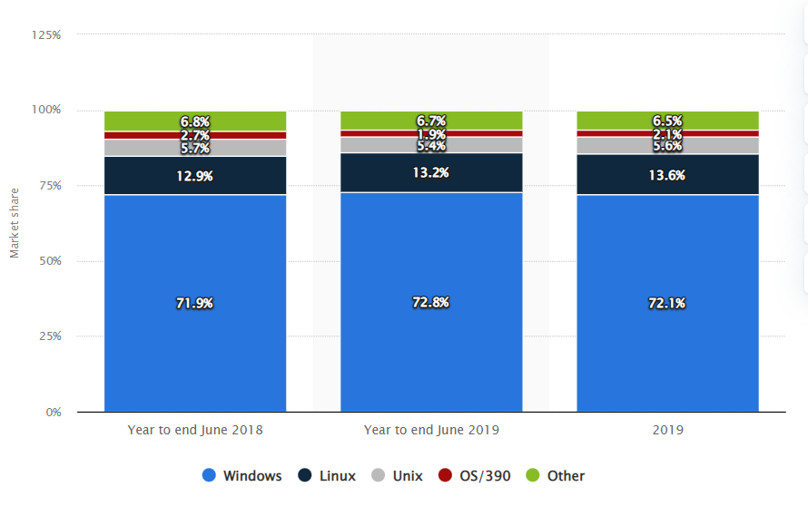
Market Share Global de Sistemas Operacionais de Servidores por sistemas, 2019
Fonte: Statistica. Disponível em: https://www.statista.com/statistics/915085/global-server-share-by-os/

Slide 11
Um servidor é o elemento de uma rede que fornece funcionalidades a clientes

Slide 12
02 Windows Server
Tipos de Licenças
Versões e upgrades
Um produto Microsoft
Instalação em máquina virtual

Slide 13
Tipos de Licenças
Essentials
Standard
Datacenter
SAC
LTSC
Desktop Experience
Server Core
Nano Server

Slide 14
Versões e upgrades
1993
1994
1996
Windows NT
Windows NT Server
Windows NT 4.0 Server
1997
1998
2000
Windows NT Server Enterprise
Windows NT Server TSE
NT 5.0 (Windows 2000)
2003
2008
2012
NT 5.2 (Windows Server 2003)
Windows Server 2008
Windows 2012
2016
2019
2022
Windows Server 2016
Windows Server 2019
Windows Server 2022

Slide 15
Versões e upgrades
Quando é necessário fazer o upgrade de versões, duas principais estratégias podem ser adotadas:
Migração
Atualização in-loco
Quando é optado por instalar em um ambiente separado a nova versão de Windows e os serviços do servidor antigo são migrados já em novas versões compatíveis para o novo ambiente;
Menor risco;
Maior custo;
Quando é optado por atualizar a versão do Windows para a nova versão;
Alto risco;
Menor custo;

Slide 16
Versões e upgrade
Existem algumas ferramentas relevantes para o upgrade:
Map Toolkit
MDT Microsoft Deployment Toolkit
Analisa estoque da infraestrutura do servidor;
Verifica se os serviços, softwares e hardwares utilizados são compatíveis com a nova versão de Windows.
Fornece ferramentas que auxiliam durante uma migração, automatizando algumas tarefas.

Slide 17
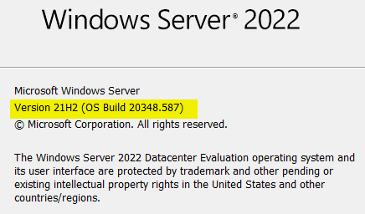
Um produto Microsoft
Atualmente o Windows Server (desde a versão 2019) adotou o modelo de atualização LTSC igual ao Windows 10 e 11, no qual há atualizações e serão reduzidas as mudanças de versões (exemplo versão 21H2 – 2021 segundo semestre).

Slide 18
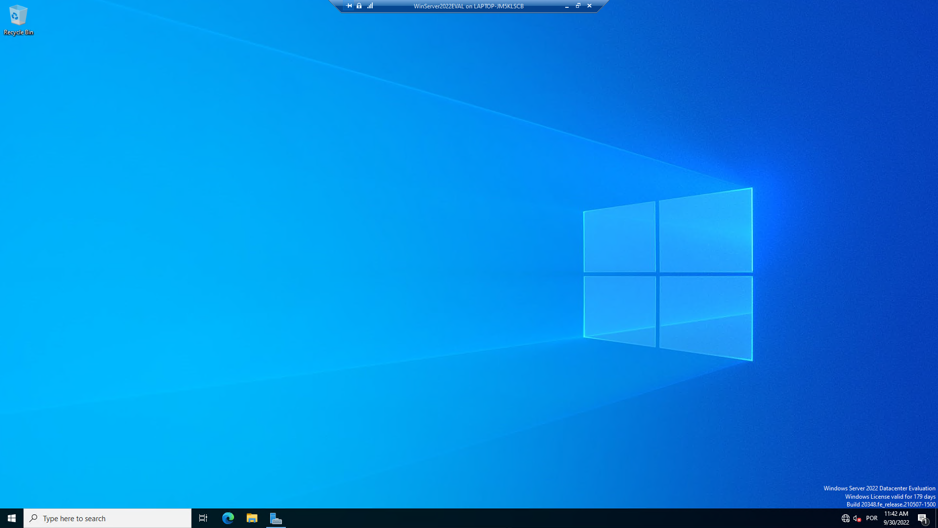
Um produto Microsoft

Slide 19
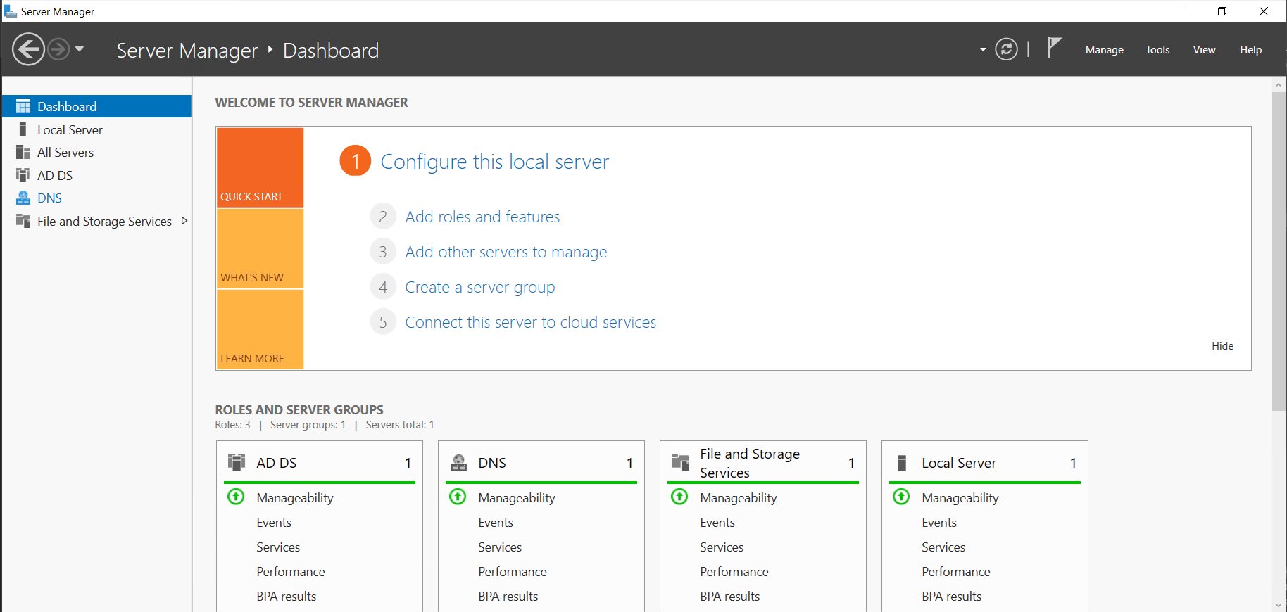
Um produto Microsoft

Slide 20
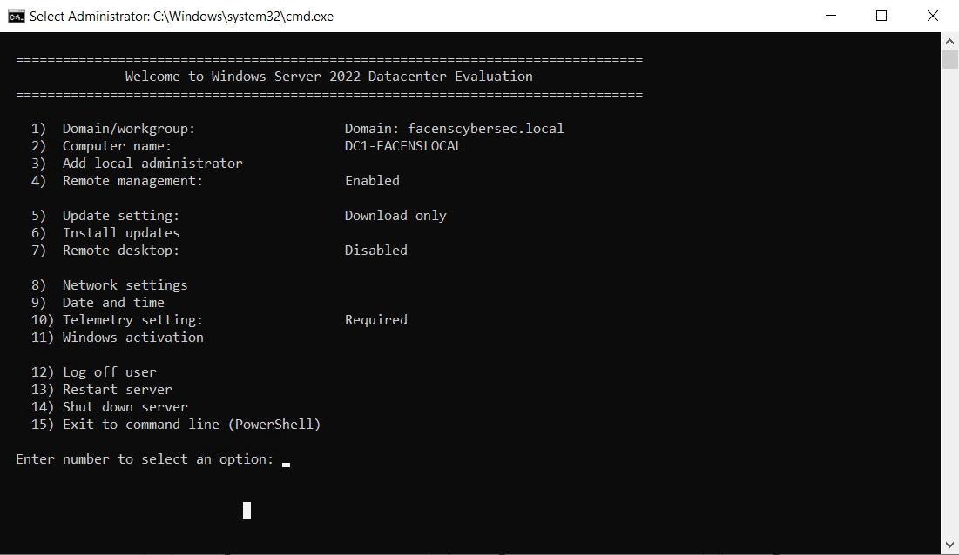
Um produto Microsoft

Slide 21
03 Instalação
Atividade prática

Slide 22
Requisitos Mínimos
64bits
1,4GHz
512MB
32GB
Arquitetura
Velocidade
RAM
*800MB Durante a Instalação
Armazenamento

Slide 23
Roteiro de Instalação
Criar VM
Respeitando os Requisitos Mínimos
Instalar a .ISO
Escolha sua versão em Windows Insider
Configurar
Configurações Pós-Instalação

Slide 24
Configuração Pós-Instalação
Renomear Computador
SRVXX-Função
Alterar Data e Hora do Sistema
Configurar horário local
Definir Endereço IPv4
Mascara de SubRede
Gatway Padrão
Excluir IPv6

Slide 25
Instalação em máquina virtual
Acesse o arquivo “Windows Server Tutorial.pdf”

Slide 26
04 Active Directory
Domain
Domain Controller
Active Directory
Estrutura hierárquica (Florestas, árvores, domínios e OU’s)
Functional Level

Slide 27
Domínio (Domain)
Um domínio é....
Exemplos
A identificação de autonomia administrativa, autoridade ou controle dentro da internet.
“Um domínio contém os componentes lógicos para atingir um determinado objetivo administrativo”
“Limites de segurança para os objetos dentro dele”
“facens.br”
“microsoft.com”
“gov.br”
Todos acima são domínios primários.
O “.com” e “.br” são top-level domains (ou, sufixos de domínios).

Slide 28
Domain Controller
Servidor que armazena o Active Directory;
Servidor que responde os pedidos de autenticação em um domínio Windows - login.
Acrônimo DC;

Slide 29
Active Directory
Plataforma onde se constrói uma estrutura hierárquica para armazenar objetos tais como nomes de usuários, senhas e contas.
O AD armazena uma base de dados com informações que serão utilizadas para garantir a autenticação dentro de uma rede.
Uma vez autenticado, vários programas podem usar o mesmo token de autenticação daquele usuário.
O Active Directory usa um armazenamento de dados estruturado como base para uma organização lógica e hierárquica de informações de diretório.

Slide 30
Active Directory
Autenticação
Autorização
Alta Disponibilidade
SSO Single Sign-on
Auditável
Não repúdio

Slide 31
Active Directory
Username: GdAmoedo
Username: GdAmoedo
Nem sempre uma “identidade digital” representa uma pessoa!

Slide 32
Catálogo Global
Localização
O servidor localiza objetos, tais como usuários e pastas, sempre que a pesquisa é realizada pro usuários.
Autenticação
O servidor valida o nome principal do usuário, para garantir o acesso a serviços apenas a contas autorizadas.
Validação
O catálogo global é utilizado por controladores para validar as referências a objetos de outros domínios na floresta.
Fonte: Microsoft Learn. Disponível em: https://learn.microsoft.com/pt-br/windows/win32/ad/global-catalog?source=recommendations

Slide 33
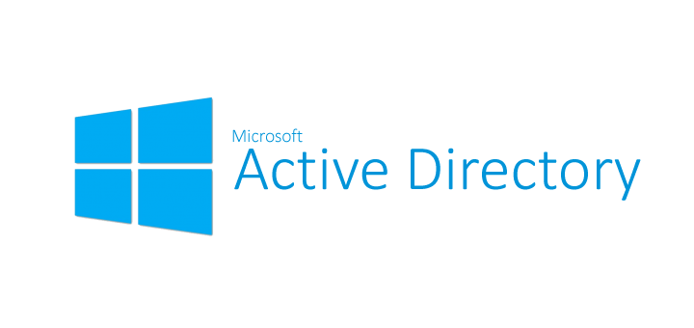

Active Directory
Active Directory é uma solução Microsoft!
Alternativas são:
Oracle Directory Service
Red Hat Directory Service
Novell Directory Services

Slide 34
Estrutura Hierárquica
Florestas
Árvores (...de domínios...)
Instância completa de um Active Directory
Domínio de maior nível hierárquico
“Não se pode ter um domínio com nível hierárquico mais alto que de uma floresta”
Coleção de domínios organizados dentro de uma floresta.
Exemplo: Escritórios regionais.

Slide 35
Estrutura Hierárquica
Domínios pais e filhos
Organizational Unities (OU)
Relação de um domínio (filho) pertencente ao domínio de nível hierárquico maior (pai).
Exemplo:
Pai: microsoft.com
Filho: docs.microsoft.com
Uma vez dentro da OU, o objeto herda todas as configurações de segurança da OU.

Slide 36
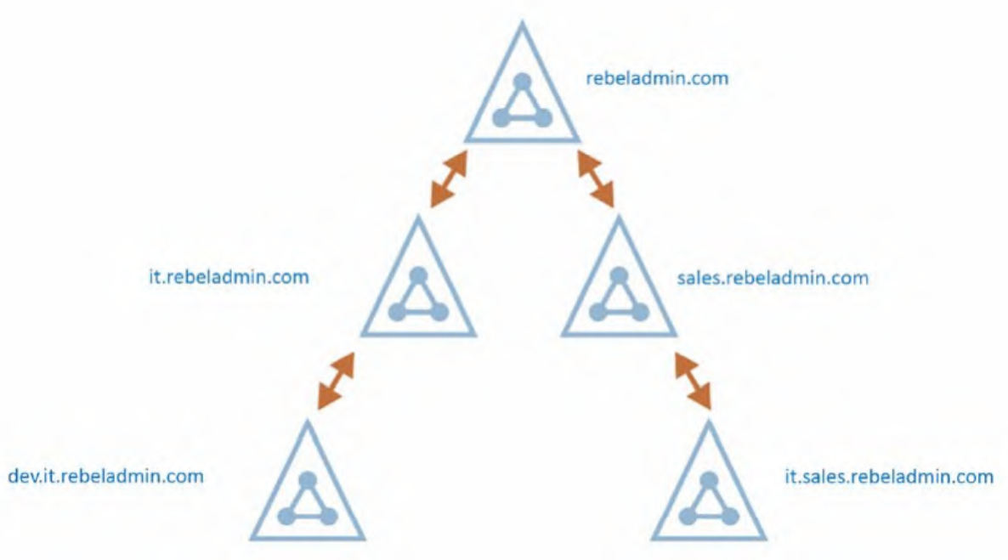
Estrutura Hierárquica

Slide 37
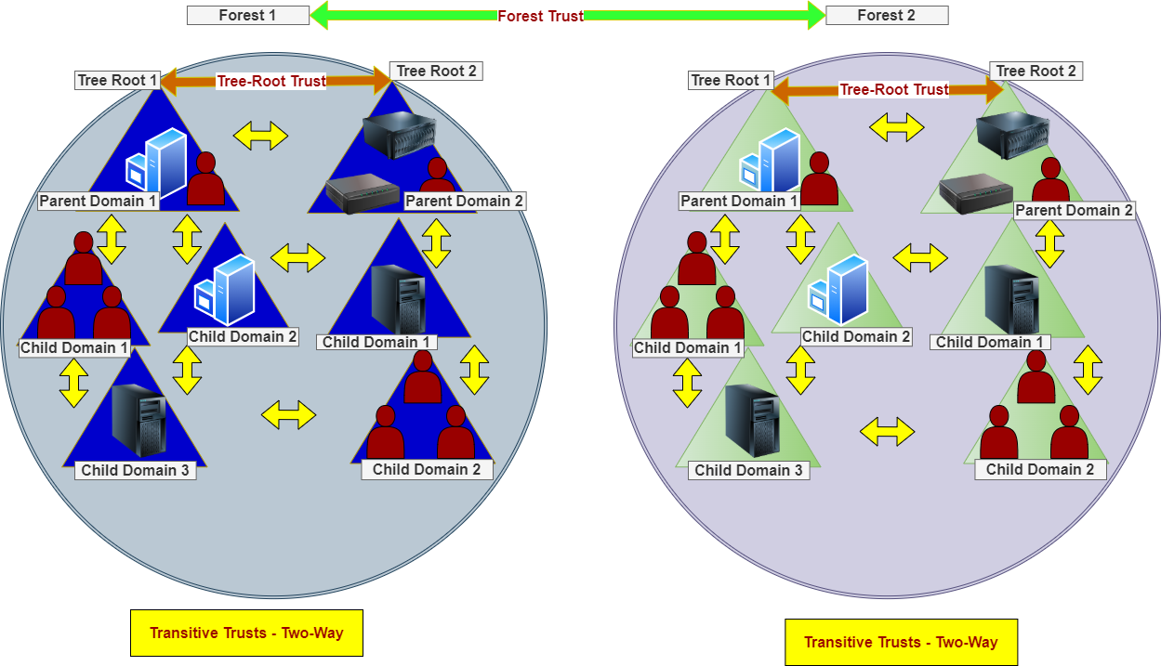
Estrutura Hierárquica

Slide 38
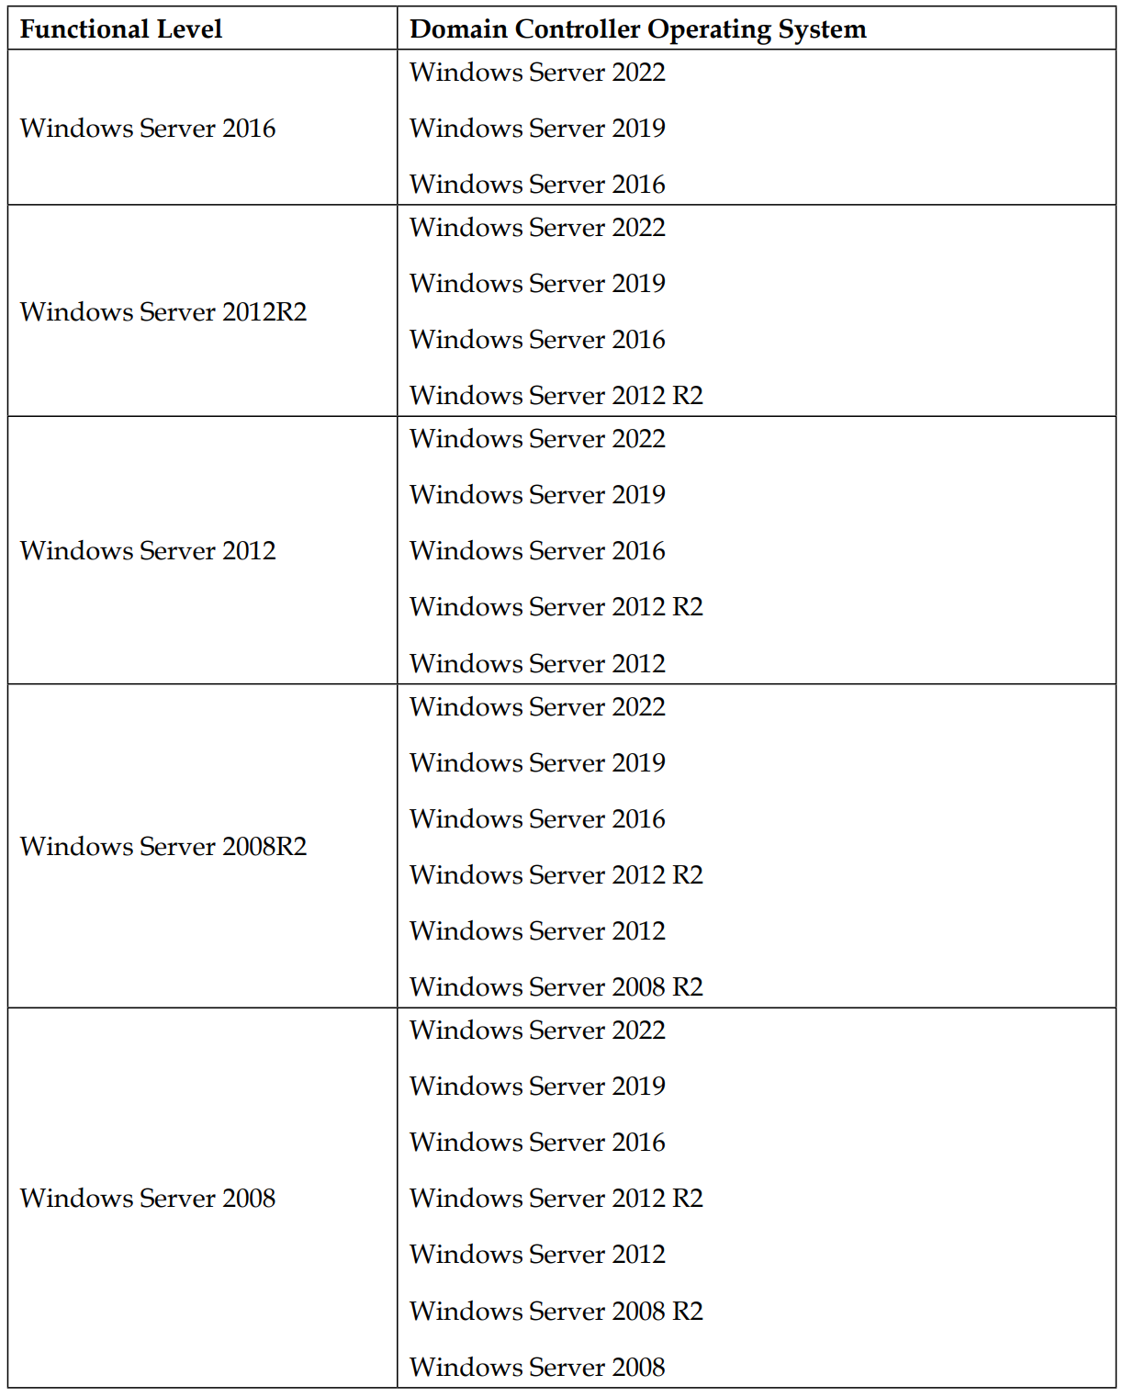
Functional Level

Slide 39
Relações de Confiança
Transitividade
http://marceloti.pe.hu/relacoes-de-confianca-active-directory/
Bidirecional
Unidirecional

Slide 40
05 Configuração AD DS
Atividade prática

Slide 41
Instalação em máquina virtual
Acesse o arquivo “Windows Server Tutorial.pdf”

Slide 42
06 DNS
Fundamentos de DNS
Tipos de serviço DNS
Como o DNS direciona o tráfego para a sua aplicação web?

Slide 43
Fundamentos do DNS
O DNS (Domain Name System – Sistema de nome de domínio) converte nomes de domínio legíveis por humanos (por exemplo, servidor.local) em endereços IP legíveis por máquina (por exemplo, 192.168.0.10).

Slide 44
Tipos de serviço DNS
DNS autoritativo:
Responde a consultas do DNS, convertendo nomes de domínio em endereço IP.
DNS recursivo (DNS Resolver):
Atua como um intermediário que pode obter informações de DNS.

Slide 45
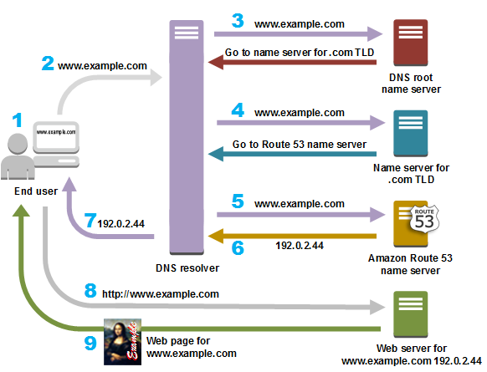
Como o DNS direciona o tráfego para a sua aplicação web?

Slide 46
07 DHCP
Por que usar DHCP?
Protocolo Cliente Servidor
Endereço IP
Máscara de sub-rede
Gateway padrão

Slide 47
Por que usar o DHCP?
Configuração Automática de IP
Incluindo máscara de sub-rede, gateway padrão e servidores de DNS. Imagina fazer isso manualmente.
Concessão e Recuperação automática
Recuperação automática dos endereços IP de computadores removidos da rede.
Manutenção e reserva de IPs
IP Reservado a clientes DHCP específicos. Isso permite a atribuição de um único endereço IP por cliente DHCP.

Slide 48
Benefícios do DHCP
Configuração de endereço IP confiável.
O DHCP minimiza os erros de configuração causados pela configuração manual de endereço IP.
Administração de rede reduzida.
Configuração TCP/IP centralizada e automatizada.
A capacidade de definir configurações de TCP/IP de um local central.
A capacidade de atribuir um intervalo completo de valores de configuração TCP/IP adicionais por meio de opções DHCP.
Etc.

Slide 49
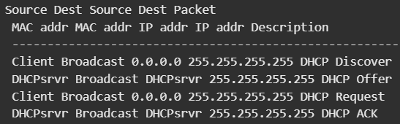
Mais informações
DHCPDISCOVER
DHCPOFFER
DHCPREQUEST
DHCPACK

Slide 50
08 GPMC
Objetos e OUs
Políticas de Grupo

Slide 51
Objetos e OUs
OU
Objetos
Container de usuários, grupos e computadores.
Herda todas as configurações de segurança
Usuários
Grupos de usuários
Computadores

Slide 52
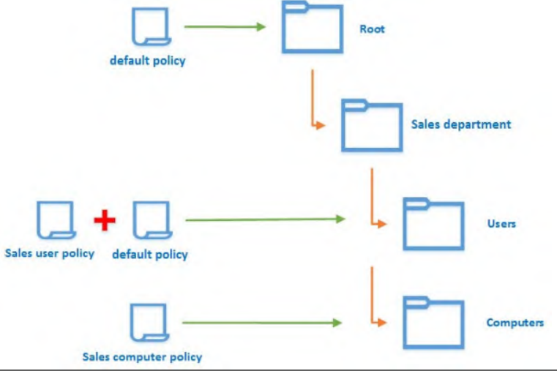
Objetos e OUs

Slide 53
Objetos e OU’s
Atividade prática
Configurar uma estrutura OU
Configurar um usuário
Logar em uma máquina cliente com a conta criada

Slide 54
Group Policy Management Console
Aplicando políticas a grupos
Com o GPMC é possível configurar políticas que atingiram usuários ou OU’s.

Slide 55
Group Policy Management Console
Atividade prática
Aplicar uma política a uma OU que tenha um usuário.

Slide 56
09 Segurança
Vulnerabilidades Conhecidadas

Slide 57
Vulnerabilidades Conhecidas
PrintSpooler / Print Nightmare
Windows Print Spooler Elevation of Privilege Vulnerability
CVE-2021-1675 / CVE-2021-34527
Similar porém Distinto

Slide 58
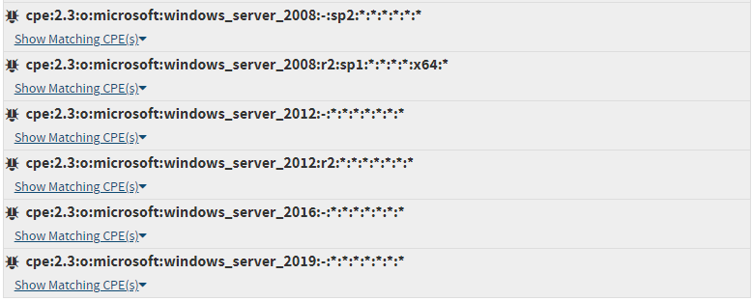
Softwares Afetados

Slide 59
CVE-2021-1675
08/06/2021
Microssoft solta nota de correção da vulnerabilidade
21/06/2021
Microssoft muda a classificação para: RCE (Remote Code Executions)
xx/xx/2021
Grupo de pesquisadores disponibiliza uma PoC (Proof of concept) explorando essa vulnerabilidade.

Slide 60
Resposta:
Desabilitar função:
> net stop spooler
Desabilitar a inicialização:
> sc config spooler start=disabled

Slide 61
Provas de Conceito (PoC)
Packet Storm Security
https://packetstormsecurity.com/files/167261/Print-Spooler-Remote-DLL-Injection.html
Carnegie Mellon University
https://www.kb.cert.org/vuls/id/383432
MSRC - Microsoft Security Response Center
https://msrc.microsoft.com/update-guide/vulnerability/CVE-2021-1675

Slide 62
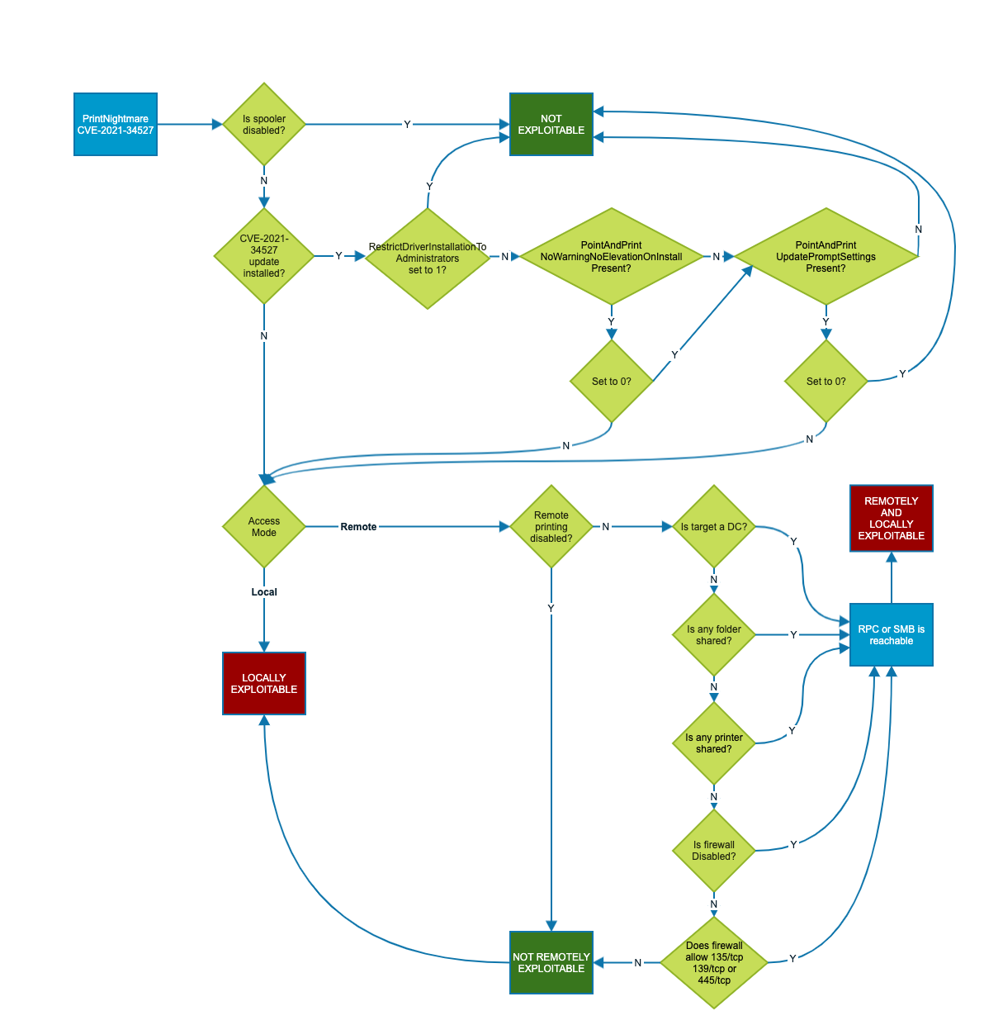
Prova de Conceito (PoC)

Slide 63
Fim
Charles Neves Epifanio de Oliveira charles.oliveira@facens.br
Leonardo dos Reis Souza leonardo.souza@facens.br
Please keep this slide for attribution

